Slide 1

Intro to Unreal Engine C++

Slide 2

목차
a table of contents
1
클래스 상속
2
C++ 클래스와
언리얼 클래스
3
Reflection, Garbage Collection
4
Using Uobject in Blueprint

Slide 3

Part 1
클래스 상속

Slide 4
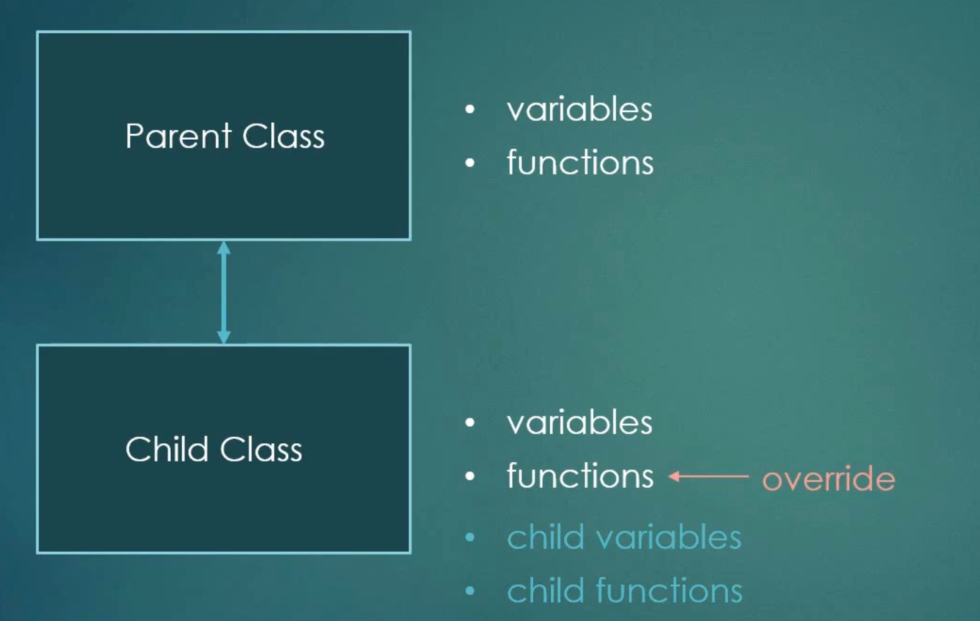
Part 1
클래스 상속

Slide 5
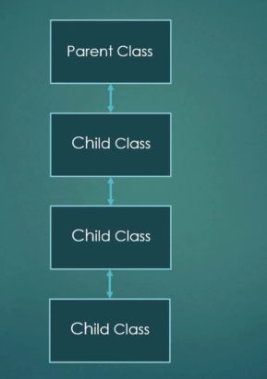
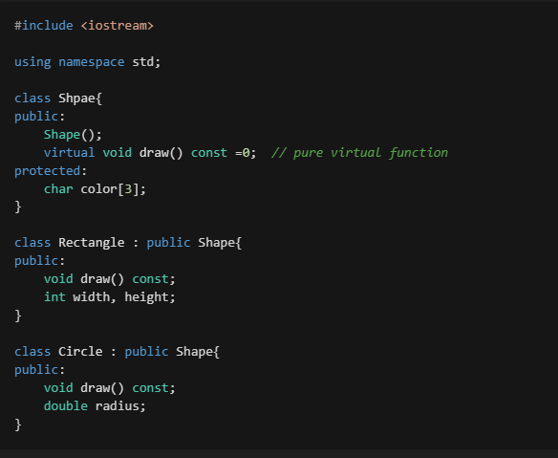
Part 1
클래스 상속

Slide 6
Part 1
클래스 상속의 특징
클래스 사이의 멤버 중복 선언 불필요
변수와 함수의 재사용으로 클래스 간결화
클래스 간 계층적 분류 및 관리

Slide 7
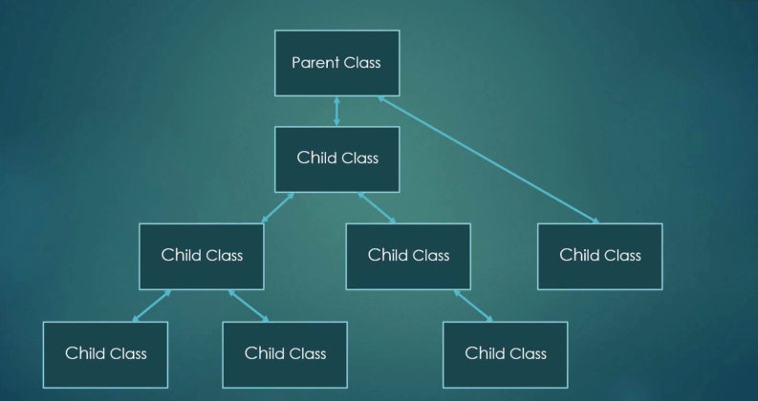
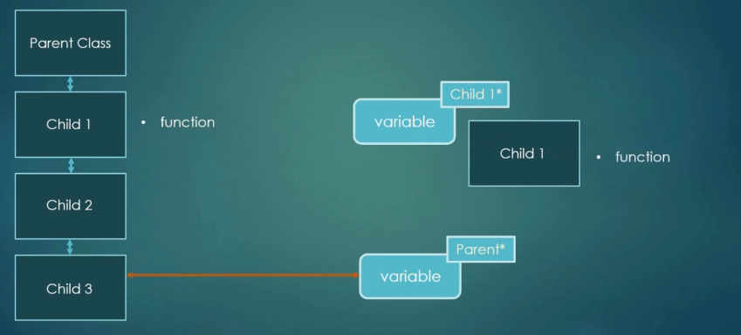
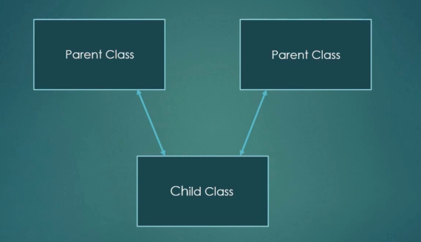
Part 1
클래스 상속

Slide 8

Part 2
C++ 클래스와
언리얼 클래스

Slide 9
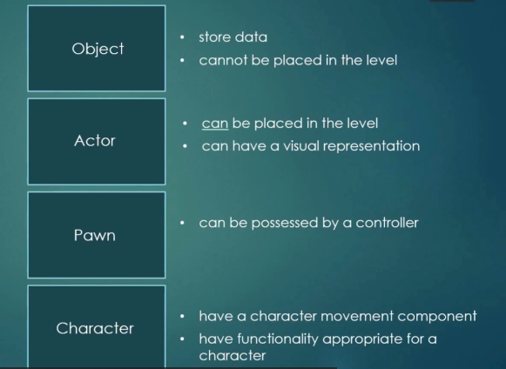
Part 2
C++ 클래스와 언리얼 클래스

Slide 10
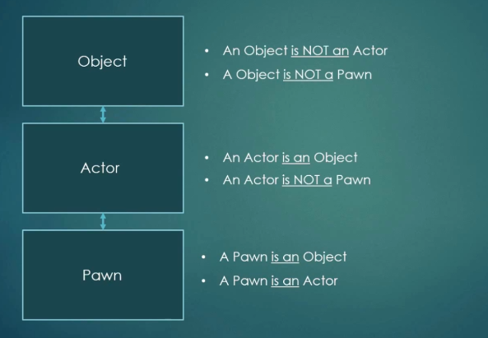
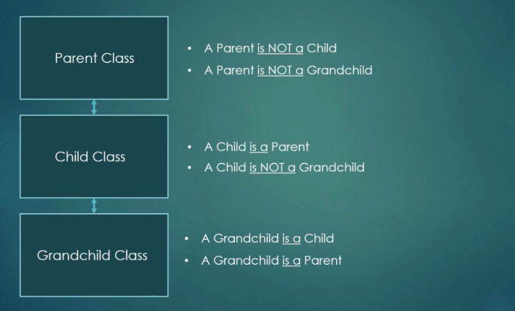
Part 2
IS-A 관계

Slide 11
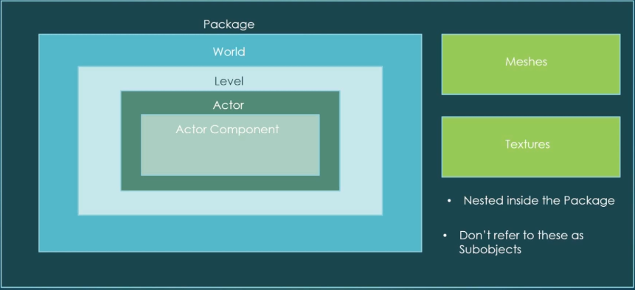
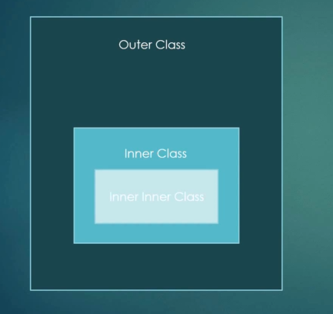
Part 2
HAS-A 관계

Slide 12
Part 2
제목을 입력하세요
A
B
85%
62%

Slide 13

Part 3
Reflction

Slide 14
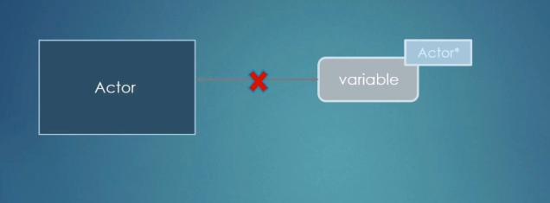
Part 3
Reflction

Slide 15
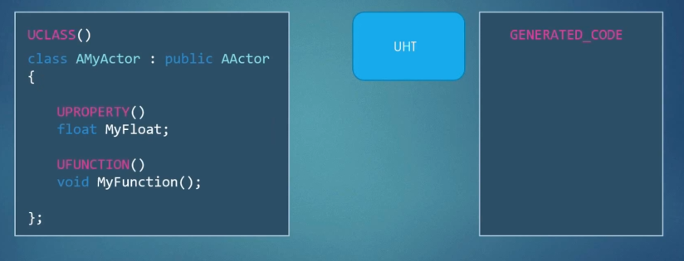
Part 3
Reflection

Slide 16

Part 4
Using Uobject in Blueprint
ⓒSaebyeol Yu. Saebyeol’s PowerPoint

Slide 17
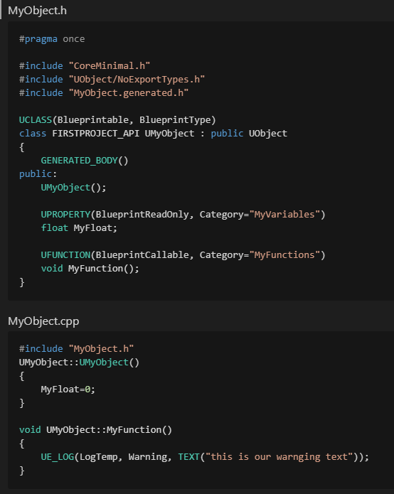


Slide 18
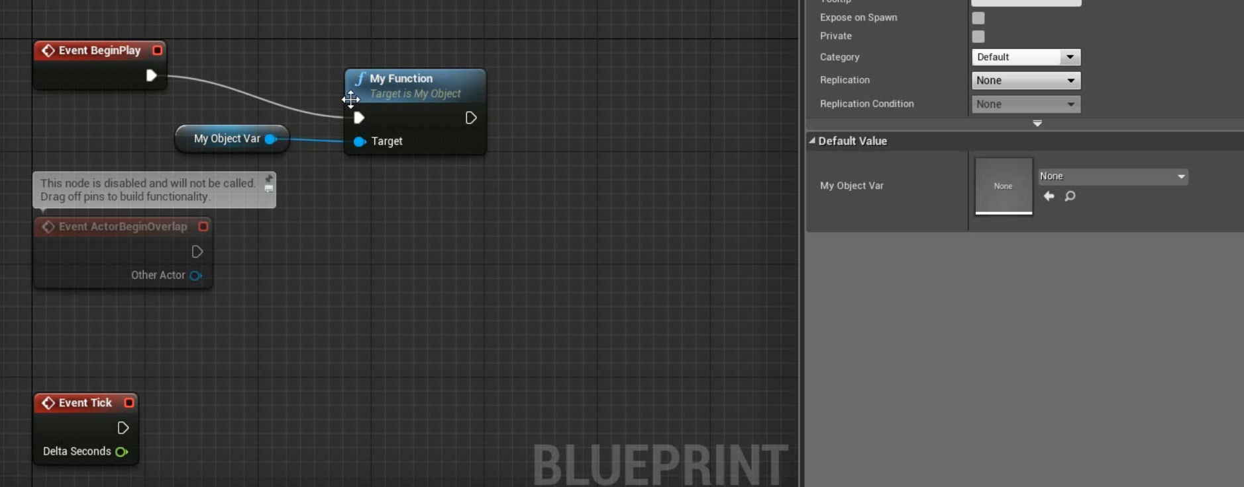
Part 4
Using Uobject in Blueprint

Slide 19
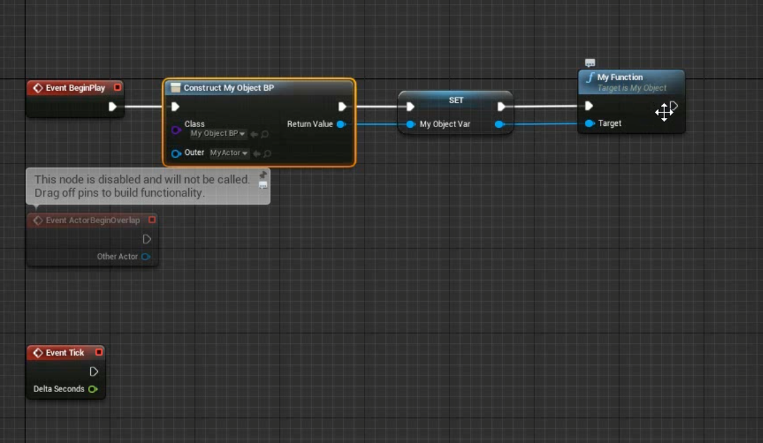
Part 4
Using Uobject in Blueprint

Slide 20
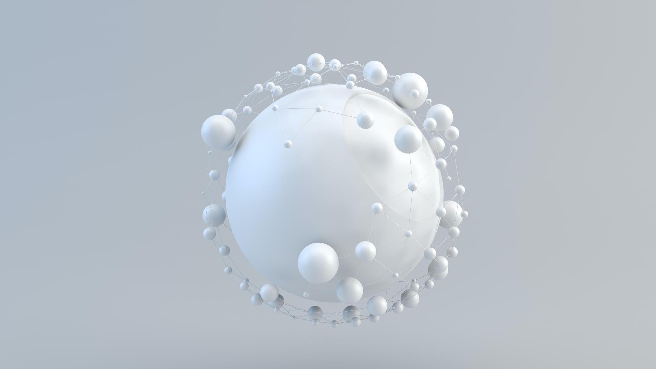
감사합니다

